Slide 1

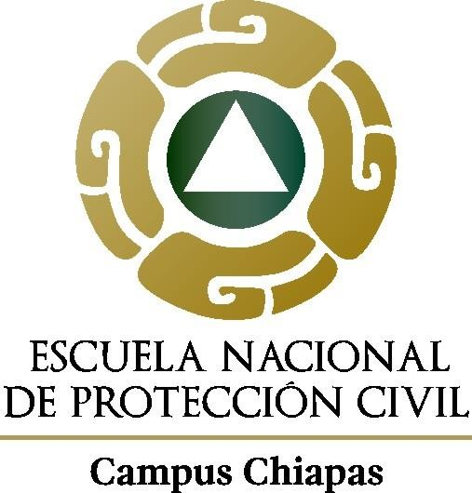
MAESTRÍA
EN GESTIÓN INTEGRAL DE RIESGOS Y PROTECCIÓN CIVIL.
COLOQUIO
PRESENTA: YAJAIRA RODRÍGUEZ MÉNDEZ
TESINA: ESTRATEGIAS PARA LA INCORPORACIÓN DE LA GESTIÓN INTEGRAL DE RIESGO EN PROGRAMAS EDUCATIVOS DE NIVEL BÁSICO PARA EL FORTALECIMIENTO DE LA RESILIENCIA EN EL ESTADO DE TABASCO.
Ocozocoautla de Espinosa, Chiapas; 09 de Noviembre de 2019

Slide 2

COLOQUIO
MAESTRÍA EN GESTIÓN INTEGRAL DE RIESGOS Y PROTECCIÓN CIVIL
Sumario
Línea (s) de Investigación ENAPROC
Introducción
Planteamiento del problema
Justificación
Objetivo General y Objetivos Particulares
Hipótesis
Variables
8. Estado del arte como estudio del objeto ( Marco teórico)
Marco referencial objeto de estudio
Metodología de la Investigación: Paradigma epistémico, perspectiva de investigación, técnicas e instrumentos.

Slide 3
COLOQUIO
MAESTRÍA EN GESTIÓN INTEGRAL DE RIESGOS Y PROTECCIÓN CIVIL
Línea (s) de Investigación
La investigación en mención es un tema de fortalecimiento de capacidades en materia de prevención y autoprotección, así como de la incorporación de la gestión integral de riesgos en el sector educativo, principalmente nivel básico del estado de Tabasco.
Las líneas de investigación son:
Fortalecimiento de la Cultura de Prevención y Autoprotección .
Gestión Integral del Riesgo.
Sector Educativo y la Resiliencia.

Slide 4
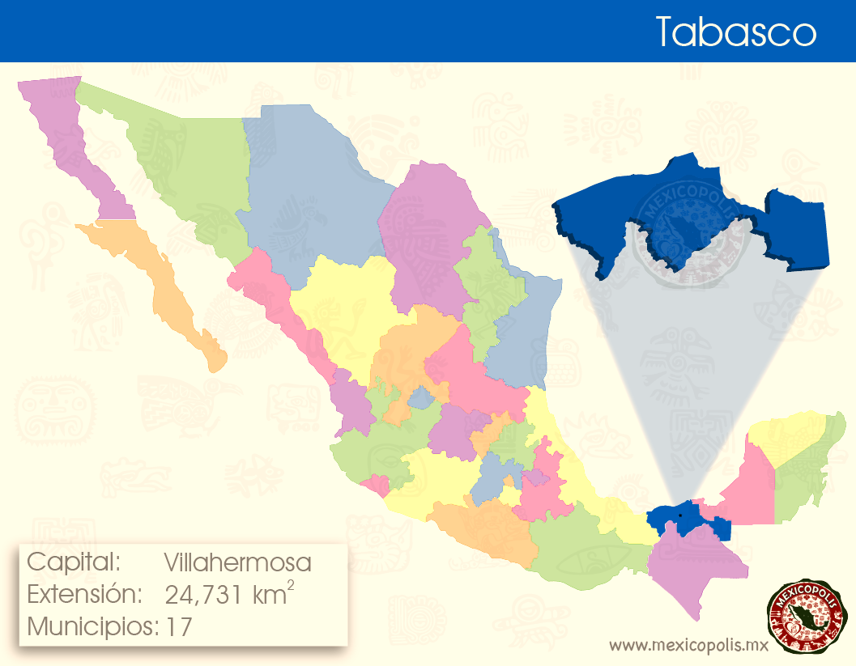
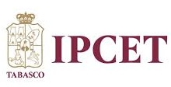

COLOQUIO
MAESTRÍA EN GESTIÓN INTEGRAL DE RIESGOS Y PROTECCIÓN CIVIL
Introducción
El presente trabajo se llevará a cabo en el estado de Tabasco, se aplicará el estudio en la Secretaria de Educación con instituciones educativas públicas o privadas, se realizarán entrevistas para conocer los avances en materia de protección civil para poder aplicar estrategias que permitan aumentar o equilibrar la resiliencia en el estado.

Slide 5
COLOQUIO
MAESTRÍA EN GESTIÓN INTEGRAL DE RIESGOS Y PROTECCIÓN CIVIL
Planteamiento del Problema
El estado de Tabasco ha presentado diversas afectaciones por fenómenos hidrometeorológicos, geológicos como son los sismos: el más relevante el 07 de septiembre del 2017, deslizamientos de laderas y erosión costera, y fenómenos químico tecnológicos por robo de combustible, fuga de hidrocarburos, explosión de ductos, entre otros.

Slide 6
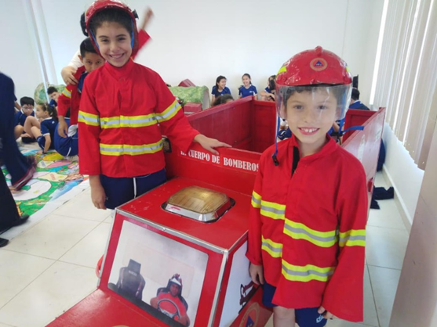
COLOQUIO
MAESTRÍA EN GESTIÓN INTEGRAL DE RIESGOS Y PROTECCIÓN CIVIL
Justificación
La gestión integral de riesgos involucra en general a toda la población, pero en especial a los centros educativos por ser el eslabón primario de la formación en tareas imprescindibles como la prevención ante posibles riesgos y los niños son uno de los grupos más vulnerables de la población, sin embargo, ellos pueden ser la clave para la mejora de la cultura de Protección Civil en la población en los próximos años.

Slide 7
COLOQUIO
MAESTRÍA EN GESTIÓN INTEGRAL DE RIESGOS Y PROTECCIÓN CIVIL
Objetivo General
Fortalecer capacidades en resiliencia y gestión integral de riesgos en el sector educativo, a través de estrategias que permitan incidir en la cultura de la prevención y autoprotección en el Estado de Tabasco.

Slide 8
COLOQUIO
MAESTRÍA EN GESTIÓN INTEGRAL DE RIESGOS Y PROTECCIÓN CIVIL
Objetivos Particulares
1.- Identificar los espacios educativos en donde puedan ser aplicables las estrategias, principalmente los más vulnerables a ser afectados por un fenómeno perturbador.
2.- Incidir en el fortalecimiento de la cultura de la prevención y autoprotección en escuelas de nivel básico del estado de Tabasco, a través de procesos formativos.
3.- Integrar las estrategias relacionadas a la inclusión de la gestión integral de riesgo en el sector educativo.
4.- Implementar las estrategias en el sector educativo, nivel básico del estado de Tabasco.

Slide 9
COLOQUIO
MAESTRÍA EN GESTIÓN INTEGRAL DE RIESGOS Y PROTECCIÓN CIVIL
Hipótesis: H1
El aumento de carga laboral por las diferentes actividades anexas al sector educativo como son las actividades extracurriculares en diferentes programas de trabajos y el aumento de horarios de trabajo, son factores que inciden en poder trabajar sobre temas de protección civil.

Slide 10
COLOQUIO
MAESTRÍA EN GESTIÓN INTEGRAL DE RIESGOS Y PROTECCIÓN CIVIL
Variable dependiente: Falta de la cultura de protección civil en el sector educativo.
Variable independiente: Carga laboral y complejidad de actividades.

Slide 11

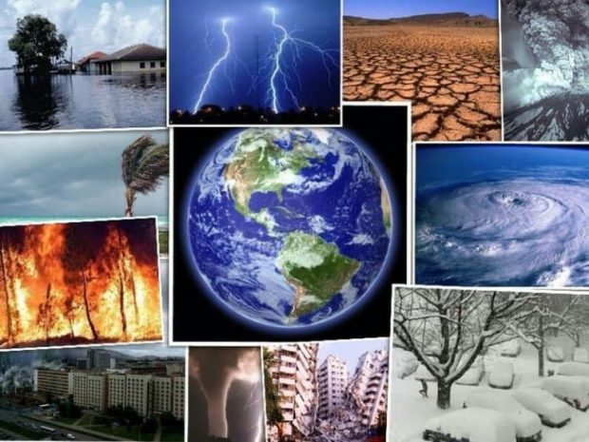


COLOQUIO
MAESTRÍA EN GESTIÓN INTEGRAL DE RIESGOS Y PROTECCIÓN CIVIL
Estado del arte como estudio del objeto
(Marco teórico)
Gestión del Riesgo
Incidencias de desastres
Sector Educativo
Aspectos Curriculares- ETC

Slide 12
COLOQUIO
MAESTRÍA EN GESTIÓN INTEGRAL DE RIESGOS Y PROTECCIÓN CIVIL
Marco referencial objeto de estudio
Marco de Sendai para la Reducción del Riesgo de Desastres 2015-2030.
la Agenda 2030 y los Objetivos de Desarrollo Sostenible una Oportunidad para América Latina y el Caribe.
Constitución de los Estados Unidos Mexicanos.
Ley General de Protección Civil.
Ley de Protección Civil del Estado de Tabasco.
Reglamento de Protección Civil del Estado de Tabasco.
Programa Escolar de Protección Civil.

Slide 13
COLOQUIO
MAESTRÍA EN GESTIÓN INTEGRAL DE RIESGOS Y PROTECCIÓN CIVIL
Metodología de la Investigación: Paradigma epistémico, perspectiva de investigación, técnicas e instrumentos
El enfoque de estudio de esta investigación es de tipo cuantitativo, diseño de investigación experimental, (aplicación de un estímulo a una persona o grupo de personas, realizando una manipulación intencional para observar y analizar posibles resultados). Se busca medir a través de cuestionarios y encuestas que tanto se realiza en materia de protección civil en el sector educativo, principalmente en el nivel básico.

